Slide 1
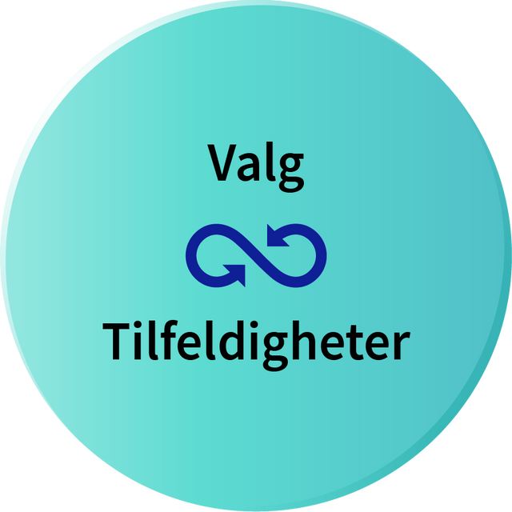
Valg - Tilfeldigheter
Valg og tilfeldigheter – hvordan påvirker det deg i arbeidsuka?

Slide 2


Slide 3
Hvordan tar du valg?
Hvordan pleier du å ta valg?
Tenker du lenge før du bestemmer deg, spør du andre om råd, eller går du mest på magefølelsen?
Hvordan har du gjort det når du har tatt viktige valg før?
For eksempel da du valgte valgfag eller fritidsaktivitet – hva tenkte du på da?
Hvem eller hva har hjulpet deg når du skal bestemme deg for noe viktig?
Har det vært personer (som foreldre, venner, lærere), noe du har lest eller prøvd selv?
Hva tror du påvirker valgene du tar?
For eksempel interesser, verdier, hva andre tenker, Tiktok, eller hva som virker spennende?
Har det skjedd noe tilfeldig i livet ditt som har gjort at du ble interessert i noe bestemt, eller begynte å tenke på en bestemt utdanning eller jobb?
Tror du tilfeldigheter (ting du ikke kan styre) kan påvirke framtiden din? Hvordan da?
Hvordan kan du gjøre det lettere for «gode tilfeldigheter» å skje?
For eksempel ved å prøve nye ting, være åpen for muligheter eller si ja til noe du ikke har gjort før?

Slide 4
Valg eller tilfeldigheter? Diskuter;
Tror du tilfeldigheter kan føre deg i en god retning?
Hvordan kan du gjøre deg “klar” for å gripe muligheter som dukker opp?
Hvor viktig er det for deg å ta egne valg?
Hva tror du kommer til å påvirke hvordan du oppfører deg i arbeidsuka?
Hva kan du gjøre i arbeidsuka for å oppdage noe nytt?

Slide 5
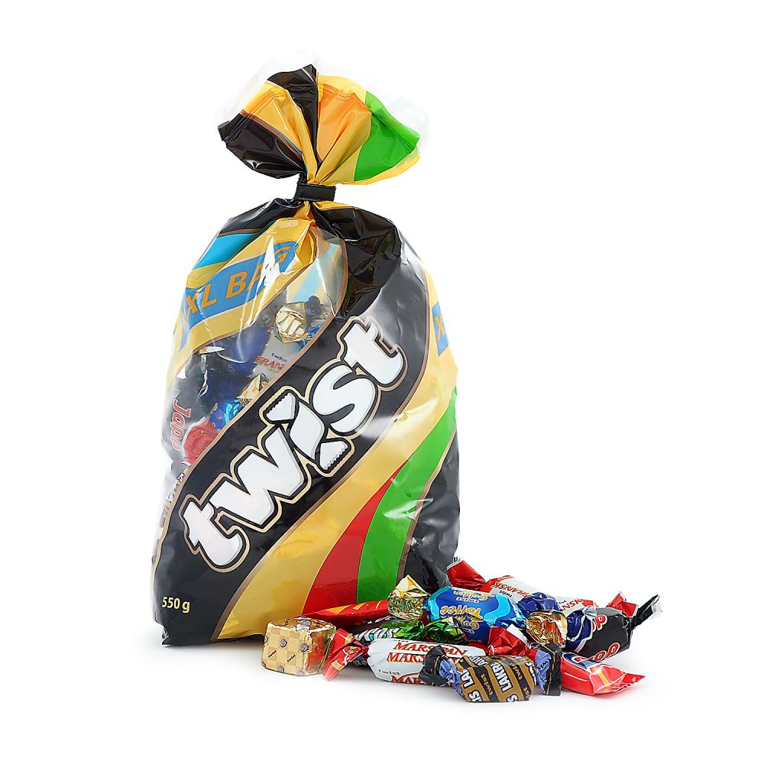
Ekstraoppgave; Twistoppgave

Slide 6


